Slide 1
ESCUELA SUPERIOR POLITÉCNICA DEL LITORAL
FACULTAD DE CIENCIAS HUMANÍSTICAS Y ECONÓMICAS

Slide 2
“PROYECTO DE INVERSIÓN PARA LA IMPLEMENTACIÓN DE UNA PROMOTORA INMOBILIARIA: PARAÍSO DEL MAR”
DIANA GÓMEZ TOVAR
CINDY NÚÑEZ DEL ARCO FERNÁNDEZ

Slide 3
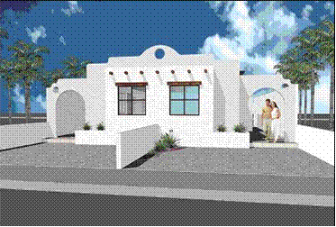
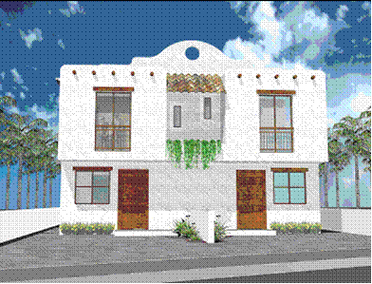
INTRODUCCIÓN
FINALIDAD
Implementación de una Promotora Inmobiliaria llamada “Paraíso del Mar”
Intermediaria entre:
Constructoras
Instituciones financieras
Clientes

Slide 4
INTRODUCCIÓN
Primer producto de lanzamiento:
Urbanización privada
Localizada en la Ruta del Sol
Denominada:
“PARAÍSO DEL MAR”

Slide 5
DEFINICIÓN Y DESCRIPCIÓN DEL PRODUCTO
EL MERCADO INMOBILIARIO
Promotora de venta de viviendas
Segmento de Mercado: medio y medio alto
Paraíso del Mar contará con:
200 viviendas
2 Modelos de villa:
Club Privado

Slide 6
JUSTIFICACIÓN DEL PROYECTO
EL MERCADO INMOBILIARIO
Alto interés por la compra de villas vacacionales en la Península de Santa Elena
Incremento de la oferta de viviendas Disminución del precio
Fortalecimiento del turismo en la zona
Creación de fuentes de empleo

Slide 7
OBJETIVO DE SU REALIZACIÓN
EL MERCADO INMOBILIARIO
Maximización de la rentabilidad asociada a la venta de viviendas vacacionales.

Slide 8
EL MERCADO INMOBILIARIO
FACTORES EXTERNOS
Localización
Influencia en la sociedad
Situación macroeconómica: tasas de interés

Slide 9
TASAS DE INTERÉS
EL MERCADO INMOBILIARIO

Slide 10
NEGOCIO PRINCIPAL
EL MERCADO INMOBILIARIO

Slide 11
ANÁLISIS DEL MERCADO INMOBILIARIO
EL MERCADO INMOBILIARIO
URBANIZACIÓN | FASE DE CONSTRUCCIÓN | TIEMPO DE CONSTRUIDA | TOTAL VIVIENDAS POR CDLA. | NRO. VIVIENDAS VENDIDAS | PORCENTAJE VIVIENDAS VENDIDAS
Villa del mar | Total | 3 años | 230 | 228 | 99%
San Marino I | Total | 8 años | 85 | 85 | 100%
San Martino I | Total | 7 años | 77 | 77 | 100%
Villa Marina | 1ra y 2da etapa de 3 | 2 años | 344 | 250 | 73%
Ciudad Punta Carnero | 1ra etapa de 5 | 1 ½ años | 450 | 150 | 33%
Las Arenas | 1ra etapa de 2 | 3 ½ años | 120 | 90 | 75%
Carnero de Mar | 1ra etapa | 8 meses | 3 | 1 | 33%

Slide 12
EL MERCADO INMOBILIARIO
PROCEDENCIA DE CLIENTES Y MOTIVO DE COMPRA

Slide 13
MISIÓN
ESTUDIO DE MERCADEO
Brindar un lugar confortable y seguro donde las personas puedan disfrutar el tiempo libre durante todo el año, con características ideales para la distracción y el descanso.

Slide 14
VISIÓN
ESTUDIO DE MERCADEO
Que todas las personas puedan acceder a una vivienda al pie del mar, saliendo de la rutina diaria y del ambiente agitado de la ciudad, además de gozar de comodidad y seguridad.

Slide 15
DETERMINACIÓN DE LA OFERTA
ESTUDIO DE MERCADEO
Oferta Existente:
Conjunto Residencial Villa del Mar
Urbanización Ciudad Punta Carnero
Conjunto Residencial Carnero de Mar
Urbanización Las Arenas
Urbanización Villa Marina

Slide 16
ANÁLISIS DE LA DEMANDA
ESTUDIO DE MERCADEO
Determinación de la Muestra:

Slide 17
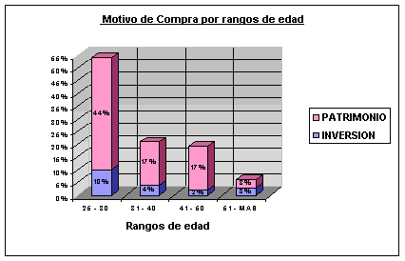
MOTIVO DE COMPRA DE VIVIENDA
ESTUDIO DE MERCADEO
Patrimonio
Inversión

Slide 18
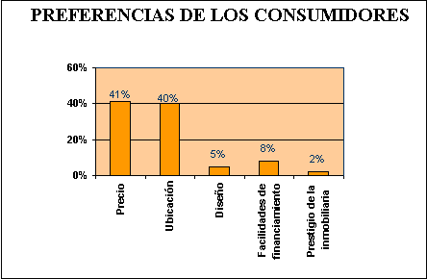
PREFERENCIAS DE LOS CONSUMIDORES
ESTUDIO DE MERCADEO
Precio
Ubicación
Diseño
Facilidades de Pago
Prestigio de la Inmobiliaria

Slide 19
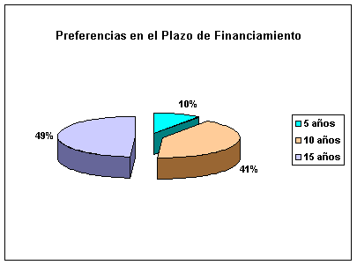
PLAZOS DE FINANCIAMIENTO
ESTUDIO DE MERCADEO
5 años
10 años
15 años

Slide 20
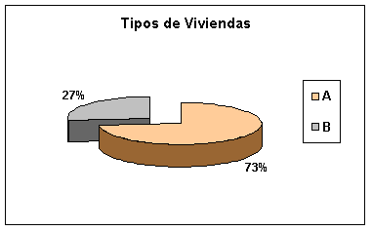
TIPOS DE VIVIENDAS
ESTUDIO DE MERCADEO
A) Dos plantas
3 dormitorios
2 baños
B) Una planta
2 dormitorios
1 baño

Slide 21
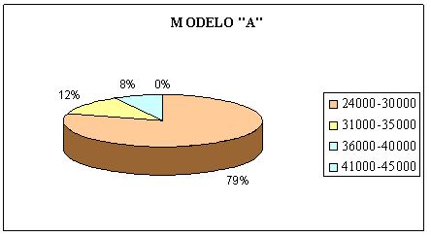
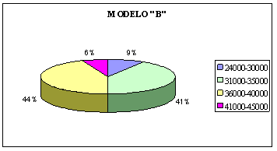
DISPONIBILIDAD A PAGAR
ESTUDIO DE MERCADEO
CORALES
ESTRELLA MARINA

Slide 22
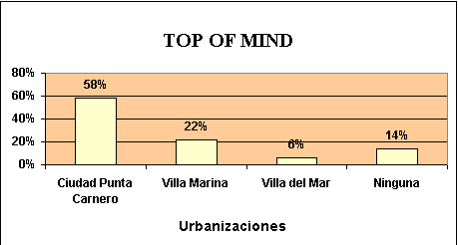
TOP OF MIND
ESTUDIO DE MERCADEO
Ciudad Punta Carnero
Villa Marina
Villa del Mar
Ninguna

Slide 23
ANÁLISIS FODA
ESTUDIO DE MERCADEO
Fortalezas
Ubicación privilegiada
Club privado
Menores Precios
Mejores Acabados
Crédito directo en la entrada

Slide 24
ANÁLISIS FODA
ESTUDIO DE MERCADEO
Oportunidades
Proyectos de este tipo en auge
Gran cantidad de personas que comprarían este tipo de vivienda

Slide 25
ANÁLISIS FODA
ESTUDIO DE MERCADEO
Debilidades
Empresa sin reconocimiento de marca
Falta de cultura para uso de viviendas
vacacionales a lo largo de todo el año
No constituyen una necesidad primaria,
sino un lujo.

Slide 26
ANÁLISIS FODA
ESTUDIO DE MERCADEO
Amenazas
Oferta de sustitutos
Entrada no controlada de nuevos competidores
Inestabilidad económica y política del Ecuador.
Fenómenos naturales en el sector.

Slide 27
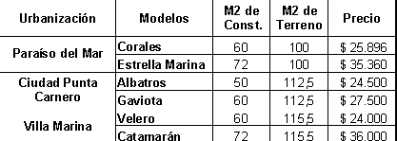
ANÁLISIS DE LAS 4 P´S DEL MARKETING
ESTUDIO DE MERCADEO
Producto
Precio

Slide 28
ESTUDIO DE MERCADEO
ANÁLISIS DE LAS 4 P´S DEL MARKETING
Plaza
Promoción
Medios Escritos
Internet - Revista
Casa modelo

Slide 29
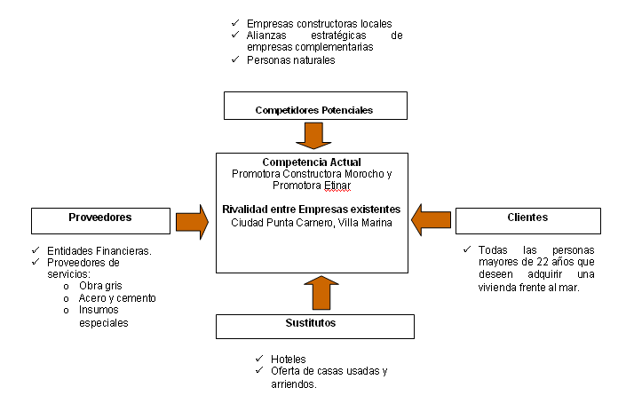
MATRIZ PORTER
ESTUDIO DE MERCADEO

Slide 30
MATRIZ IMPORTANCIA RESULTADOS
ESTUDIO DE MERCADEO

Slide 31
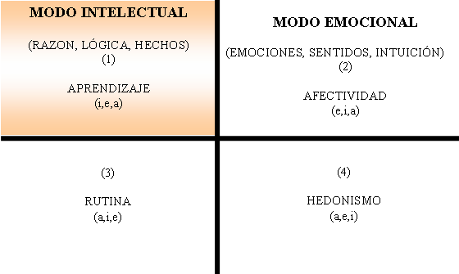
ESTUDIO DE MERCADEO
MATRIZ IMPLICACIÓN FCB
IMPLICACIÓN
FUERTE
DÉBIL

Slide 32
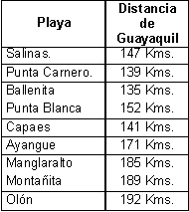
ESTUDIO TÉCNICO
LOCALIZACIÓN

Slide 33
ESTUDIO TÉCNICO
SUELO
USOS DE SUELO PARAÍSO DEL MAR
DESCRIPCIÓN | SEGÚN MUNICIPIO | PARAÍSO DEL MAR
Viviendas | 60% | 20,100.00
Área de Circulación | 20% | 6,700.00
Áreas Verdes | 20% | 6,700.00
TOTAL | 100% | 33,500.00

Slide 34
URBANIZACIÓN
ESTUDIO TÉCNICO
Levantamiento topográfico
Trámites municipales
Movimiento de Tierras
Cerramiento
Instalación de servicios básicos
Construcción de aceras y calles, pavimentación,

Slide 35
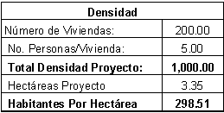
DENSIDAD POBLACIONAL DEL PROYECTO
ESTUDIO TÉCNICO

Slide 36
MODELOS
CORALES
CORALES
2 dormitorios
1 baño
1 planta

Slide 37
MODELOS
ESTRELLA MARINA
ESTRELLA MARINA
3 dormitorios
2 baños
2 plantas

Slide 38
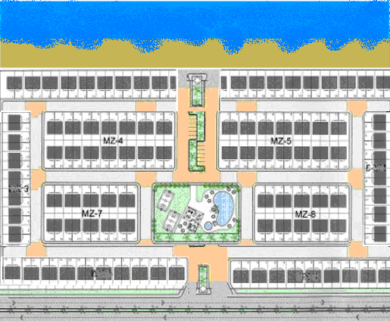
PLANO URBANÍSTISCO

Slide 39
ESPECIFICACIONES TÉCNICAS
ACABADOS BÁSICOS

Slide 40
ACABADOS
TIPO “A”

Slide 41
ACABADOS
TIPO “B”

Slide 42
ESTUDIO FINANCIERO
SUPUESTOS
Escenario conservador (cambios en el mercado)
Se tomó como base los costos de las Especificaciones Técnicas Generales.
Año dividido:
Temporada alta Diciembre a Marzo
Venta: 4 viviendas x vendedor
Temporada baja Abril a Noviembre
Venta: 2 viviendas x vendedor

Slide 43
ESTUDIO FINANCIERO
SUPUESTOS
VENTAS PROMEDIO COMPETENCIA

Slide 44
ESTUDIO FINANCIERO
SUPUESTOS
Temporada alta:
Temporada baja:
Nota: Estudio Villa Marina Ventas 69% similares Estrella Marina y 31% a Corales.

Slide 45
ESTUDIO FINANCIERO
SUPUESTOS
Se realizará un convenio con alguna constructora, la cual cobrará entre un 6% a un 9% como comisión sobre el costo total de la obra.
Los desembolsos a la constructora: 30% de entrada y el 70% en cuotas mensuales hasta la entrega de la obra.

Slide 46
ESTUDIO FINANCIERO
Escenario con Financiamiento:
Accionista 1: Terreno ($737.0000)
Accionista 2: Dinero, oficina, equipos y muebles ($435.800)

Slide 47
ESTUDIO FINANCIERO
Escenario con Financiamiento:
Política bancaria para estos créditos
Inversión inicial de al menos el 30% del costo
total del proyecto.

Slide 48
ESTUDIO FINANCIERO
COSTOS
URBANIZACIÓN
Costos de competencia
Ubicación y plusvalía

Slide 49
ESTUDIO FINANCIERO
COSTOS
CONSTRUCCIÓN
Costos de competencia
Se incrementa 8% comisión.
$162 / m²

Slide 50
ESTUDIO FINANCIERO
COSTOS
CONSTRUCCIÓN
Incluye: materiales, mano de obra, club y áreas verdes.

Slide 51
ESTUDIO FINANCIERO
COSTOS
OTROS
Publicidad $47.300 x año
Operación $16.000 x año
Sueldos y salarios $104.300 x año

Slide 52
ESTUDIO FINANCIERO
PRECIOS
Diferirán por:
Etapas
Ubicación
Modelos
Precio de introducción en etapa de urbanización

Slide 53
ESTUDIO FINANCIERO
INGRESOS
Proyección de Ingresos

Slide 54
ESTUDIO FINANCIERO
FINANCIAMIENTO
PARA CLIENTES
Reserva: $1.000
Entrada: 40% del valor de la villa en pagos iguales a
6 meses sin intereses (En cuanto terminen de
pagar la entrada, se les entregará la vivienda)
Convenio con Instituciones Financieras
Se realizará un previo análisis del perfil de crédito a cada cliente.

Slide 55
FLUJO DE CAJA

Slide 56
FLUJO DE CAJA
Rendimiento de Capital
re= rf+β(rm-rf)
re= [0.0467+0.84(0.088-0.0467)] + 0.0596
re= 0.1410
Costo Promedio Ponderado de Capital
ro= rd (D/V) + re (P/V)
ro= 0.12(400.000/1.172.800) + 0.1410(772.800/1.172.800)
ro= 0.1338
15.55% > 13.38%
TIR > CCPP
Β: de materiales de construcción del Libro: “Análisis de las Inversiones Estratégicas” de Werner Kelehöhn

Slide 57
ESTUDIO FINANCIERO
ANÁLISIS DE SENSIBILIDAD
VAN vs PRECIOS

Slide 58
ESTUDIO FINANCIERO
ANÁLISIS DE SENSIBILIDAD
VAN vs COSTOS

Slide 59
ESTUDIO FINANCIERO
ANÁLISIS DE SENSIBILIDAD
VAN vs CANTIDAD CORALES

Slide 60
ESTUDIO FINANCIERO
ANÁLISIS DE SENSIBILIDAD
VAN vs CANTIDAD ESTRELLA MARINA

Slide 61
ESTUDIO FINANCIERO
BALANCE GENERAL

Slide 62
ESTUDIO FINANCIERO

Slide 63
ESTUDIO FINANCIERO
ESTADO DE PÉRDIDAS Y GANANCIAS
CON FINANCIAMIENTO

Slide 64
ESTUDIO ADMINISTRATIVO
ORGANIGRAMA

Slide 65
ESTUDIO DE IMPACTO AMBIENTAL
OBJETIVO
Protección del medio ambiente y la identificación
preliminar de los impactos ambientales que podrían
afectar el entorno con la ejecución del proyecto.

Slide 66
ESTUDIO DE IMPACTO AMBIENTAL
MARCO LEGAL
Para la implementación de una Urbanización
en la Península de Santa Elena, tanto el promotor como el constructor deberán cumplir con la ordenanza del Municipio de este cantón denominada:
“Estudios de Impacto Ambientales Obligatorios en Obras Civiles, la Industria, el Comercio y Otros Servicios”

Slide 67
ESTUDIO DE IMPACTO AMBIENTAL
AREA DE INFLUENCIA
DIRECTA: Sitio donde se va a construir, afectando al sistema natural del medio.
INDIRECTA: Lugares cercanos que rodean la urbanización y se podrían ver afectados con la implementación del proyecto.

Slide 68
ESTUDIO DE IMPACTO AMBIENTAL
IMPACTOS POSITIVOS
Generará viviendas para aprox. 1000 personas.
Generará fuentes de empleo.
Incrementará plusvalía del sector.
Como sitio está formado por material pétreo, no se afectará mayormente flora y fauna.
Incrementará el turismo y comercio de zona.
Atraerá a inversionistas.

Slide 69
ESTUDIO DE IMPACTO AMBIENTAL
IMPACTOS NEGATIVOS
Contaminación por formación de efluentes líquidos, gaseosos y desechos sólidos.

Slide 70
ESTUDIO DE IMPACTO AMBIENTAL
MEDIDAS DE MITIGACIÓN
Disminuir inconvenientes de tránsito vehicular y peatonal.
Conocimiento y aplicación de medidas de higiene y seguridad industrial.
Mantener la obra limpia.
Prevenir obras de trabajo que generen emisiones sonoras que causen molestias.

Slide 71
CONCLUSIONES Y RECOMENDACIONES
Proyecto factible debido a que el VAN=15.55% > 13.38%.
Modelo de vivienda que más se venderá es Estrella Marina.
El proyecto ocasionará impactos positivos y negativos, que
se prodrá aprovechar y prevenir.
Se recomienda un estricto cumplimiento del plan ambiental.

